Slide 1
МИКРОПРОЦЕСОРНА ТЕХНИКА, Компютърни системи и технологии, ФКСУ
ЛЕКЦИЯ № 4
ПОСТОЯННИ ПАМЕТИ
ROM
MROM
PROM
EPROM
EEPROM
FLASH
доц. д-р А. Тодоров, кат. Компютърни системи ФКСУ – ТУ СОФИЯ
‹#›

Slide 2
МИКРОПРОЦЕСОРНА ТЕХНИКА, Компютърни системи и технологии, ФКСУ
ПОСТОЯННИ ПАМЕТИ (САМО ЗА ЧЕТЕНЕ – NVM)
READ-ONLY MEMORIES (ROM)
Общи характеристики:
само за четене (MROM) или за четене и програмиране по специален начин (PROM, EPROM, EEPROM, Flash);
енергонезависими;
с произволен достъп:
същата организация като RAM (pin to pin compatible);
еднакво време за достъп до всеки ЗЕ;
програмирането – по специален начин при производството им или от потребителя.
доц. д-р А. Тодоров, кат. Компютърни системи ФКСУ – ТУ СОФИЯ
‹#›

Slide 3
МИКРОПРОЦЕСОРНА ТЕХНИКА, Компютърни системи и технологии, ФКСУ
ПОСТОЯННИ ПАМЕТИ
READ-ONLY MEMORIES (ROM)
Съвместимост при включване на RAM/ROM
ADDR bus
DATA bus
SRAM
ROM
CS CS
R/W
доц. д-р А. Тодоров, кат. Компютърни системи ФКСУ – ТУ СОФИЯ
‹#›

Slide 4
МИКРОПРОЦЕСОРНА ТЕХНИКА, Компютърни системи и технологии, ФКСУ
ПОСТОЯННИ ПАМЕТИ
READ-ONLY MEMORIES (ROM)
Приложение:
за съхранение на програми; старт-програми в PC (BIOS; монитори и др.);
за реализация на големи таблици от данни (ТИ, т.нар. look-up tables);
за реализация на логически функции (OR, NOR, AND, NAND) – ПЛМ (програмируеми логически матрици).
доц. д-р А. Тодоров, кат. Компютърни системи ФКСУ – ТУ СОФИЯ
‹#›

Slide 5
МИКРОПРОЦЕСОРНА ТЕХНИКА, Компютърни системи и технологии, ФКСУ
МАСКОВO ПРОГРАМИРАНИ ROM – MPROM
(MASK PROGRAMMABLE ROM)
Програмиране - еднократно в процеса на производство на схемата в завода (т.нар. semi-custom ИС).
Начини за програмиране:
чрез отделна маска при метализацията (ниска цена, относително голяма площ);
“channel-implant” – всеки транзистор се определя дали ще бъде с индуциран или с вграден канал;
чрез задаване дебелината на окисния слой под гейта.
преимущество – възможно най-ниска цена;
основен недостатък – при грешка в маската за програмиране се отстранява цялата произведена серия.
Реализация – с биполярна или MOS технология (най-вече).
доц. д-р А. Тодоров, кат. Компютърни системи ФКСУ – ТУ СОФИЯ
‹#›

Slide 6
МИКРОПРОЦЕСОРНА ТЕХНИКА, Компютърни системи и технологии, ФКСУ
МАСКОВO ПРОГРАМИРАНИ ROM – MPROM
(MASK PROGRAMMABLE ROM)
Процес на програмиране – с 1 технологична операция. Големи серии (над 5000 бр.). Възможно най-малка заемана площ на ЗК.
Информацията за запис се задава от поръчителя във вид на желания файл и нейната ТИ предварително.
Ri WL (АШ)
BL (ШД)
доц. д-р А. Тодоров, кат. Компютърни системи ФКСУ – ТУ СОФИЯ
‹#›

Slide 7
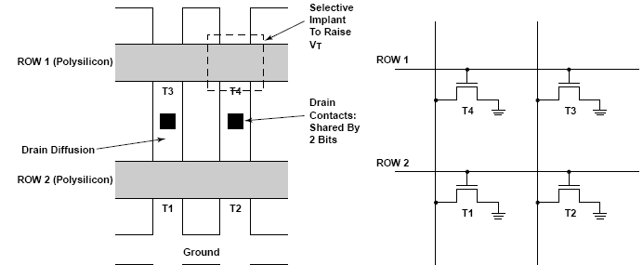
МИКРОПРОЦЕСОРНА ТЕХНИКА, Компютърни системи и технологии, ФКСУ
МАСКОВO ПРОГРАМИРАНИ ROM – MPROM
(MASK PROGRAMMABLE ROM)
Структура на МPROM с програмиране с “имплант”
доц. д-р А. Тодоров, кат. Компютърни системи ФКСУ – ТУ СОФИЯ
‹#›

Slide 8
МИКРОПРОЦЕСОРНА ТЕХНИКА, Компютърни системи и технологии, ФКСУ
PROM – ПРОГРАМИРУЕМ ROM
(PROGRAMMABLE ROM)
Основни характеристики:
Еднократно програмируеми от потребителя (клиента) в производствени условия;
Структура – матрична решетка (масив) от “бушони ” (array of fuses) – NiCr, poly-Si, W връзка с възможност за прегаряне – т.нар. Burning ROM;
Процес на програмиране:
чрез устройство – Програматор.
пропуска се ток с определена стойност,
при което се прегаря жичката между АШ и
ШД (липса на връзка) или се оставя
(наличие на връзка). Биполярни (TTL).
Програмирането – бавно (5 мин.).
Високо бързодействие.
WL (АШ)
BL (ШД)
доц. д-р А. Тодоров, кат. Компютърни системи ФКСУ – ТУ СОФИЯ
‹#›

Slide 9
МИКРОПРОЦЕСОРНА ТЕХНИКА, Компютърни системи и технологии, ФКСУ
PROM (PROGRAMMABLE ROM)
програмиране – с ток (за разлика от EPROM);
еднократно програмиране;
биполярни PROM – защитени от радиоактивно въздействие;
високо бързодействие (до 1 ns);
висока консумация.
по-ниска консумация при
SPROM (standby PROM).
Vcc
CS
Standby
PROM
доц. д-р А. Тодоров, кат. Компютърни системи ФКСУ – ТУ СОФИЯ
‹#›

Slide 10
МИКРОПРОЦЕСОРНА ТЕХНИКА, Компютърни системи и технологии, ФКСУ
PROM (PROGRAMMABLE ROM)
Структура с 4 бр. ЗК, (четене, програмиране), блуждаещ ток
R1
1 1
R2
1 0
1 1
1 0 (1)
1
2
3
4
доц. д-р А. Тодоров, кат. Компютърни системи ФКСУ – ТУ СОФИЯ
‹#›

Slide 11
МИКРОПРОЦЕСОРНА ТЕХНИКА, Компютърни системи и технологии, ФКСУ
PROM (PROGRAMMABLE ROM)
Приложение на PROM:
при реализация на сложни Логически Функции – пример: КП (BCD → ASCII, (BCD → 7-сегм. и др.);.
за реализация на времеви
последователности
съхранение на програми, в
апаратура в големи серии.
а
BCD g
КП
D7 D0
А9
БР.
А0
PROM
(1K x 8)
ТГ
доц. д-р А. Тодоров, кат. Компютърни системи ФКСУ – ТУ СОФИЯ
‹#›

Slide 12
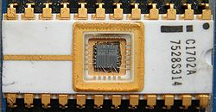
МИКРОПРОЦЕСОРНА ТЕХНИКА, Компютърни системи и технологии, ФКСУ
ЕPROM – ЕЛЕКТРИЧЕСКИ ПРОГРАМИРУЕМ ROM (ELECTRICALLY PROGRAMMABLE ROM)
вид ROM, Енергонезависима памет (non-volatile memory);
представлява масив от MOS транзистори с плаващ гейт
(floating gate transistors) – т.нар. UVEPROM;
програмиране с по-високо от захр.напрежение;
изтриване – чрез облъчване с ултравиолетова UV светлина с определена дължина на вълната (w=253 nm), за определено време
доц. д-р А. Тодоров, кат. Компютърни системи ФКСУ – ТУ СОФИЯ
‹#›

Slide 13
МИКРОПРОЦЕСОРНА ТЕХНИКА, Компютърни системи и технологии, ФКСУ
ЕPROM – ЕЛЕКТРИЧЕСКИ ПРОГРАМИРУЕМ ROM (ELECTRICALLY PROGRAMMABLE ROM)
Структура на MOS транзистор с плаващ гейт (floating gate transistor)
poly-Si на 1-во ниво (плаващ гейт, FG);
poly-Si на 2-ро ниво (контролен гейт, CG);
Програмиране – чрез
механизъм “hot injection”
(CHE-channel hot el. injection);
Високо напрежение между
G и D, импулс към избрания G.
Vpp
Si₂O
подложка Р-тип
n+ n+
доц. д-р А. Тодоров, кат. Компютърни системи ФКСУ – ТУ СОФИЯ
‹#›

Slide 14
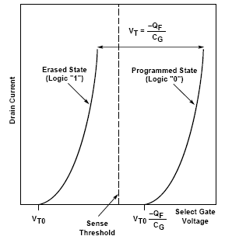
МИКРОПРОЦЕСОРНА ТЕХНИКА, Компютърни системи и технологии, ФКСУ
ЕPROM – ЕЛЕКТРИЧЕСКИ ПРОГРАМИРУЕМ ROM (ELECTRICALLY PROGRAMMABLE ROM)
Прагови напрежения – floating gate транзистор:
при липса на електрони
под гейта V_{TCG}=V_{Т0} (прибл.1V);
(изтрита - логическа 1).
при наличие на електрони
V_{TCG}=V_{Т0} – Q_{F}/C_{G} (прибл. 8V)
(програмирана - логическа 0).
.
доц. д-р А. Тодоров, кат. Компютърни системи ФКСУ – ТУ СОФИЯ
‹#›

Slide 15
МИКРОПРОЦЕСОРНА ТЕХНИКА, Компютърни системи и технологии, ФКСУ
по-висока плътност на ЗК от PROM (само 1 транзистор, без fuse);
по-високo бързодействие;
Напълно съвместими със SRAM Аi Di
относително висока цена –
керамичен корпус, кварцов
прозорец;
невъзможност за селективно изтриване.
Vcc
CS ОE V_{PP} PGM
доц. д-р А. Тодоров, кат. Компютърни системи ФКСУ – ТУ СОФИЯ
‹#›

Slide 16
МИКРОПРОЦЕСОРНА ТЕХНИКА, Компютърни системи и технологии, ФКСУ
ЕPROM – ЕЛЕКТРИЧЕСКИ ПРОГРАМИРУЕМ ROM (ELECTRICALLY PROGRAMMABLE ROM)
Режими на работа:
нормални: неизбрана, четене, standby
изтриване (UV светлина); N.B. Първоначално изтриване – няколко min
програмиране (запис).
четене
τacc близко до това
на ROM и SRAM
(няколко ns) – директна
работа с честотата на
процесора.
ADDR
CS
OE
DQ
Data output
VALID DATA
τ_{ac}=5-50ns
доц. д-р А. Тодоров, кат. Компютърни системи ФКСУ – ТУ СОФИЯ
‹#›

Slide 17
МИКРОПРОЦЕСОРНА ТЕХНИКА, Компютърни системи и технологии, ФКСУ
ЕPROM – ЕЛЕКТРИЧЕСКИ ПРОГРАМИРУЕМ ROM (ELECTRICALLY PROGRAMMABLE ROM)
запис (програмиране) –
Отн. бавен х 100ns,
Адресира се цял байт;
PGM – TTL съвместим
Vpp напр. за програмиране
(27V, 24V, 12.6V)
изтриване → цялата
памет с UV-светлина
τ_{W} τ_{R}
ADDR
CS
Vpp
DQ
PGM
DATA IN
DATA OUT
τac
100 ms … 3µs
доц. д-р А. Тодоров, кат. Компютърни системи ФКСУ – ТУ СОФИЯ
‹#›

Slide 18
МИКРОПРОЦЕСОРНА ТЕХНИКА, Компютърни системи и технологии, ФКСУ
ЕPROM – ЕЛЕКТРИЧЕСКИ ПРОГРАМИРУЕМ ROM (ELECTRICALLY PROGRAMMABLE ROM)
при изтриване с UV светлина - изтрива се цялата памет !!!
OTP-EPROM (one-time programmable ROM) за еднократно програмиране – в апаратура, произвеждана в малки серии (без прозорче - в пластмасов корпус). OTP-EPROM – при нужда се изтриват с радиоактивни α-лъчи).
“интелигентни” алгоритми – информацията се подава на порции за ускоряване на записа.
Всеки производител на EPROM определя алгоритъма (режима) на запис !!!
Приложение – за запис на програми в ЕМК (относително честа промяна).
доц. д-р А. Тодоров, кат. Компютърни системи ФКСУ – ТУ СОФИЯ
‹#›

Slide 19
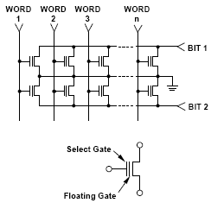
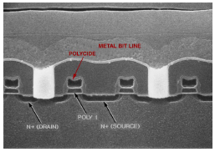
МИКРОПРОЦЕСОРНА ТЕХНИКА, Компютърни системи и технологии, ФКСУ
ЕPROM – ЕЛЕКТРИЧЕСКИ ПРОГРАМИРУЕМ ROM (ELECTRICALLY PROGRAMMABLE ROM)
EPROM - NOR структура, микроелектронна реализация
доц. д-р А. Тодоров, кат. Компютърни системи ФКСУ – ТУ СОФИЯ
‹#›

Slide 20
МИКРОПРОЦЕСОРНА ТЕХНИКА, Компютърни системи и технологии, ФКСУ
ЕЕPROM / Е²PROM – (ELECTRICALLY ERASABLE PROGRAMMABLE ROM)
Поява – поради необходимост от многократен запис на паметта, вградена в микрокомпютъра;
Възможност на EPROM за запис на порции от паметта, възможност за on-board програмиране.
Вътрешно генериран импулс при програмиране – само 1 захранващо напрежение
Изтриване/запис - байт по байт: върху стария байт се записва нов байт информация!
доц. д-р А. Тодоров, кат. Компютърни системи ФКСУ – ТУ СОФИЯ
‹#›

Slide 21
МИКРОПРОЦЕСОРНА ТЕХНИКА, Компютърни системи и технологии, ФКСУ
ЕЕPROM / Е²PROM – (ELECTRICALLY ERASABLE PROGRAMMABLE ROM)
Разлика между EPROM и EEPROM:
Наличие на допълнителни структури в ЕЕРRОМ за пренос на електрони от и към FG при прилагане на високо напрежение – допълнителен селектиращ транзистор (2-транзисторна клетка);
EEPROM използва механизма Fowler-Nordheim (F-N) тунелен пренос на електрони (от планарния слой или от poly-Si) – клетки тип FLOTOX, FETMOS и др.
доц. д-р А. Тодоров, кат. Компютърни системи ФКСУ – ТУ СОФИЯ
‹#›

Slide 22
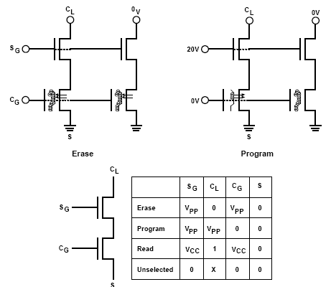
МИКРОПРОЦЕСОРНА ТЕХНИКА, Компютърни системи и технологии, ФКСУ
ЕЕPROM / Е²PROM – (ELECTRICALLY ERASABLE PROGRAMMABLE ROM) РЕЖИМИ НА РАБОТА, ЗЕ
доц. д-р А. Тодоров, кат. Компютърни системи ФКСУ – ТУ СОФИЯ
‹#›

Slide 23
МИКРОПРОЦЕСОРНА ТЕХНИКА, Компютърни системи и технологии, ФКСУ
ЕЕPROM / Е²PROM
(ELECTRICALLY ERASABLE PROGRAMMABLE ROM)
Блокова схема Приложение:
за запис на технологични
Програми и параметри;
НЕ за програми в ЕМК.
Съвременно състояние:
Hitachi (1Mbit)
L= 0.6 µm, площ на ЗЕ→22,5µm²,
oбща площ на чипа → 51mm²
A0
A1
…
A11
E²PROM
4K x 8
(4KB)
D0
D1
…
D7
CS WE
доц. д-р А. Тодоров, кат. Компютърни системи ФКСУ – ТУ СОФИЯ
‹#›

Slide 24
МИКРОПРОЦЕСОРНА ТЕХНИКА, Компютърни системи и технологии, ФКСУ
FLASH ПАМЕТИ (FLASH ROM)
Особености:
блоково програмиране/изтриване и индивидуален със запис до конкретна ЗК;
изтриване – програмно чрез F-N тунелиране;
програмиране –програмно чрез F-N тунелиране или CHE механизъм.
Разлики в ЗК:
по-тънък слой на SiO₂ под FG (100 Å);
по-дълбока област на сорса → за ускоряване
процеса на изтриване (тунелиране на електрони от FG);
доц. д-р А. Тодоров, кат. Компютърни системи ФКСУ – ТУ СОФИЯ
‹#›

Slide 25
МИКРОПРОЦЕСОРНА ТЕХНИКА, Компютърни системи и технологии, ФКСУ
FLASH ПАМЕТИ (FLASH ROM)
Опасност при Flash ROM – евентуална промяна в дадена зона (portion disturbance) докато се записва в друга. Липсва селектиращ транзистор (Степен на интеграция ↑)
Предимство – напълно CMOS технология с допълнителни процеси за FG (до и под 0.18µm) – постигане на висока СИ!
доц. д-р А. Тодоров, кат. Компютърни системи ФКСУ – ТУ СОФИЯ
‹#›

Slide 26
МИКРОПРОЦЕСОРНА ТЕХНИКА, Компютърни системи и технологии, ФКСУ
FLASH ПАМЕТИ (FLASH ROM)
Реализация на структурно ниво:
Boot block (Sector erased) Flash - изтриване на сектори от 4КB до 128KB (16KB boot block – сигурност!);
Bulk erased Flash - изтрива се целия Flash.
Операциите четене и запис – на принципа на непосредствен по байтов достъп.
Съвременни FLASH архитектури – имат включен КА за автоматизация на WRITE и ERASE операциите.
Първите FLASH-софтуерно управление на операциите.
доц. д-р А. Тодоров, кат. Компютърни системи ФКСУ – ТУ СОФИЯ
‹#›

Slide 27
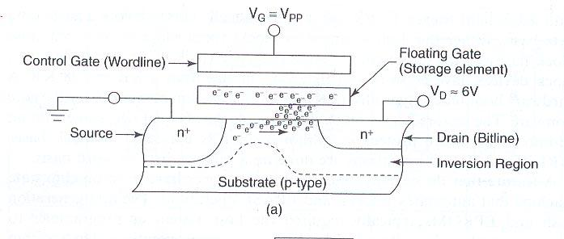
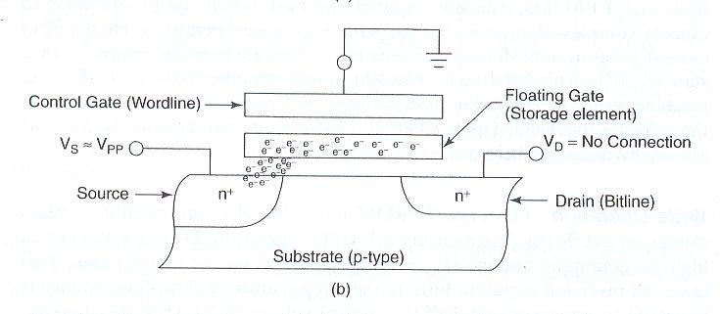
МИКРОПРОЦЕСОРНА ТЕХНИКА, Компютърни системи и технологии, ФКСУ
FLASH ПАМЕТИ (FLASH ROM)
Запис: CHE → Vpp=12V към CG, образуване на инверсна зона в р-подложката, напр.на D се ↑ до около 6V, S към маса. Електроните преодоляват бариерата на слоя SiO₂ и се разполагат върху FG;
Изтриване – чрез F-N тунелиране се премахва заряда от FG. S→ към високо напрежение (Vpp=12V), CG към маса, D – свободен.
доц. д-р А. Тодоров, кат. Компютърни системи ФКСУ – ТУ СОФИЯ
‹#›

Slide 28
МИКРОПРОЦЕСОРНА ТЕХНИКА, Компютърни системи и технологии, ФКСУ
FLASH ПАМЕТИ (FLASH ROM)
Архитектури на FLASH памети
NOR-базирани – за приложения с големи масиви данни – при клетъчни телефони и мобилни PC (добра плътност, ниска консумация, бързодействие).
Пример – Intel Dual-plane Flash 32-Mbit (основно за мобилни телефони и други embedded приложения). FDI_2.5 (flash data integrator) – софтуерен мениджър за работа в реално време. Използва dual-bank подход (процесорът чете инструкции докато Flash извършва запис/изтриване; Същият подход – от STMicroelectronics за 32Mb (2Mb x 16 bits) – М59DR032 – Vcc=1.8V (τacc=100ns);
NAND-базирани – за масови приложни продукти и данни (memory cards, твърди дискове) – по-малка ЗК, малко време за сериен достъп.
доц. д-р А. Тодоров, кат. Компютърни системи ФКСУ – ТУ СОФИЯ
‹#›

Slide 29
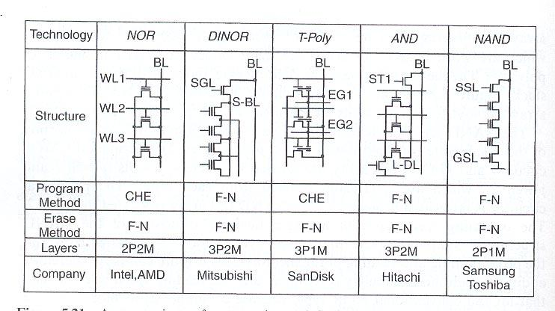
МИКРОПРОЦЕСОРНА ТЕХНИКА, Компютърни системи и технологии, ФКСУ
FLASH ПАМЕТИ (FLASH ROM)
Практически aрхитектури – технологии, структура, комерсиални решения
доц. д-р А. Тодоров, кат. Компютърни системи ФКСУ – ТУ СОФИЯ
‹#›

Slide 30
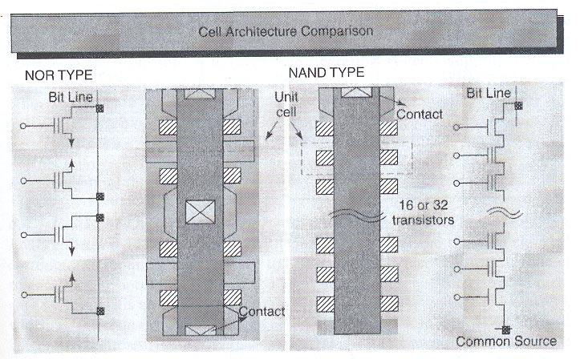
МИКРОПРОЦЕСОРНА ТЕХНИКА, Компютърни системи и технологии, ФКСУ
FLASH ПАМЕТИ (FLASH ROM)
NOR и NAND aрхитектури – ME реализация
доц. д-р А. Тодоров, кат. Компютърни системи ФКСУ – ТУ СОФИЯ
‹#›

Slide 31
МИКРОПРОЦЕСОРНА ТЕХНИКА, Компютърни системи и технологии, ФКСУ
КРАЙ НА ЛЕКЦИЯТА
доц. д-р А. Тодоров, кат. Компютърни системи ФКСУ – ТУ СОФИЯ
‹#›

